Slide 1
CONCLUSIONE ANNO ALBERA APERTURA ANNO SALES
Giornate di Spiritualità Salesiana, 13 gennaio 2022

Slide 2
Conclusione dell’Anno Albera
La scoperta di una figura meravigliosa dai primi anni

Slide 3
Lettura e studio
Albera si distingue per una propensione alla lettura
La sua predicazione: “sempre molto ben preparate, elevata, densa”

Slide 4
Fedeltà e originalità
Ci insegna la possibilità di essere discepoli senza pur rimanendo noi stessi (Rua - Cagliero - Albera)
Intelligente, timido, anche melancolico – ma fondatore, viaggiatore, con una grande capacità di conquistare I cuori

Slide 5
Il diario spirituale
Sguardo privilegiato su dialogo tra grazia e libertà
Finestra sulla forza formativa del carisma di don Bosco
Testimone di un uomo aperto alle lingue e alle culture

Slide 6
gratitudine
Studi, libri, articoli, vaglio degli archivi fotografici, mostra, convegno

Slide 7
Apertura Anno Sales 2022
4° Centenario della morte di Francesco

Slide 8
Iniziative
Lettera apostolica di Papa Francesco
Strenna del Rettor Maggiore
Mostra al Museo “Casa Don Bosco”
Video
Pubblicazioni, esp. André Ravier

Slide 9
Francesco e Giovanni
Uno di famiglia nobile, l’altro un contadino, ma tutti e due dal ducato di Savoia
La bontà e lo zelo di S. Francesco di Sales
Da mihi animas, cetera tolle

Slide 10
La bontà
La bontà: nostro quarto voto (Rinaldi)
L’umanesimo salesiano
Pastori con l’odore delle pecore

Slide 11
La devozione al Sacro Cuore
Margarita Maria Alacoque: Visitandina
La devozione al Sacro Cuore di Gesù è emersa dalla insistenza di Francesco sul CUORE, sull’amore di Dio – amore del prossimo

Slide 12
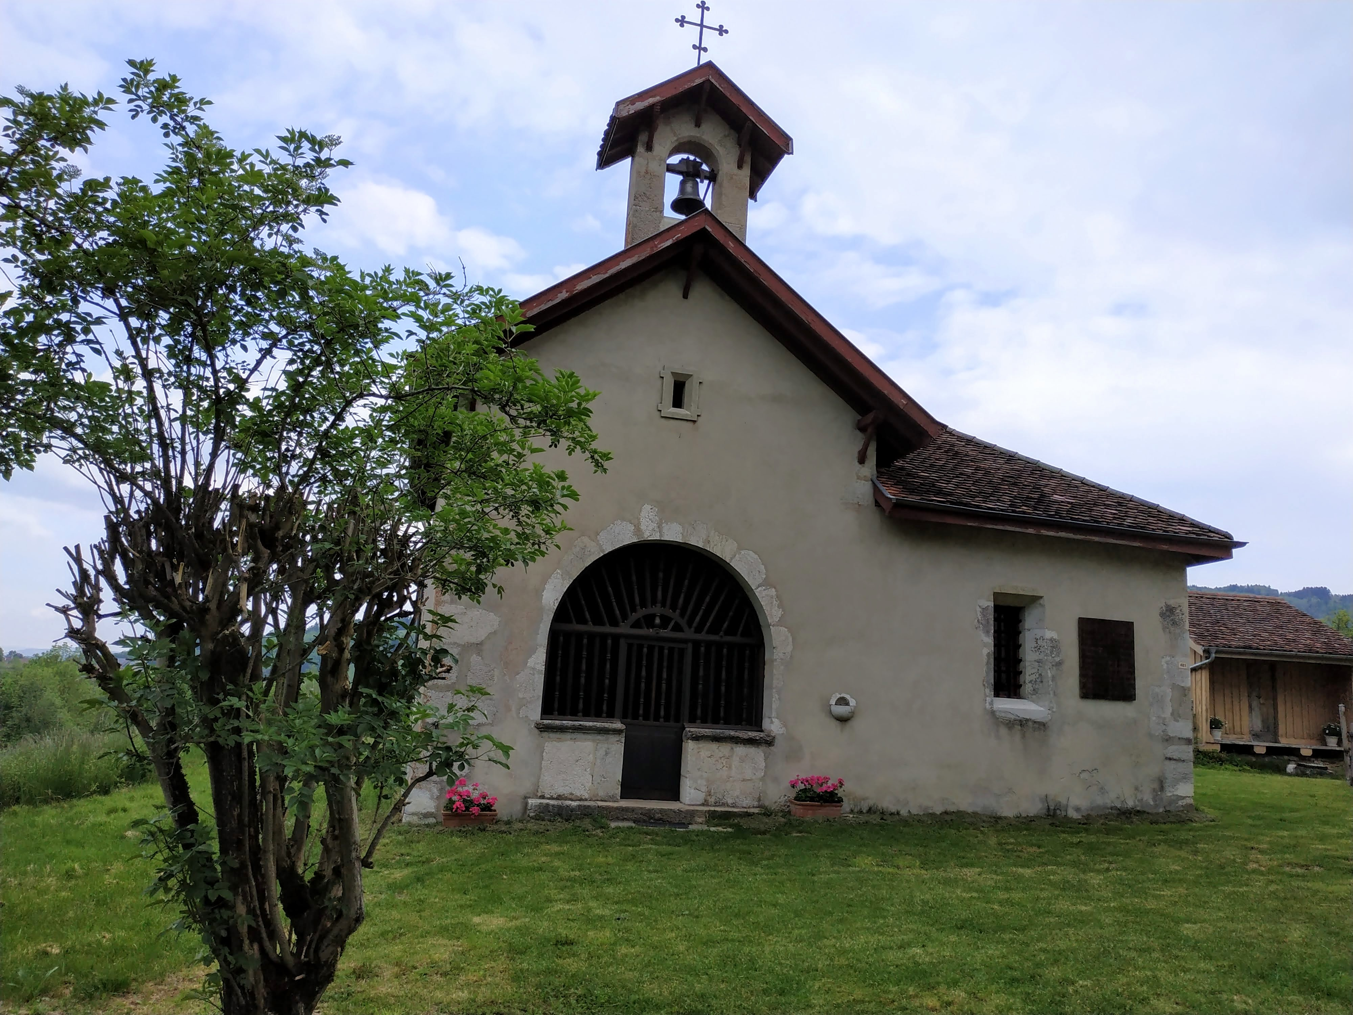
Strenna 2022
“Fate tutto per amore, nulla per forza”

